Slide 2
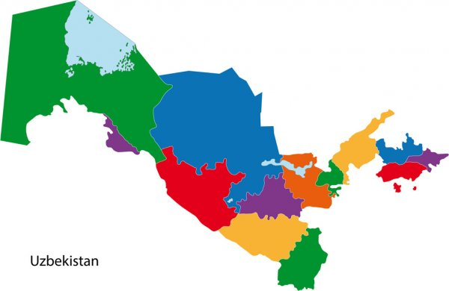
Bo‘lim: Yer ostida nima bor?
O‘zbekiston xaritasi
bilan tanishamiz.
52-dars

Slide 3
O‘zbekiston tarkibida nechta
viloyat bor?
O‘zbekiston tarkibida bitta Respublika
va 12 ta viloyat bor
3
7
10
11
1
13
2
8
9
12
4
5
6

Slide 4
Bu belgilarni bilasizmi?

Slide 5
Geolog so‘zi
Po‘lat Mo‘min

Slide 6
Xaritadan foydalanib viloyatlarda qanday konlar borligini yozing.
Namuna:
1. Toshkent – oltin, sement xomashyosi, mis rudalari.
2. Farg‘ona – neft, sement xomashyosi.
Davomini mustaqil bajaring.

Slide 7
Bugungi dars haqida
oila a’zolaringiz bilan suhbatlashing

